Slide 2
81%
RIESGOS PSICOSOCIALES EN EL TRABAJO

Slide 3
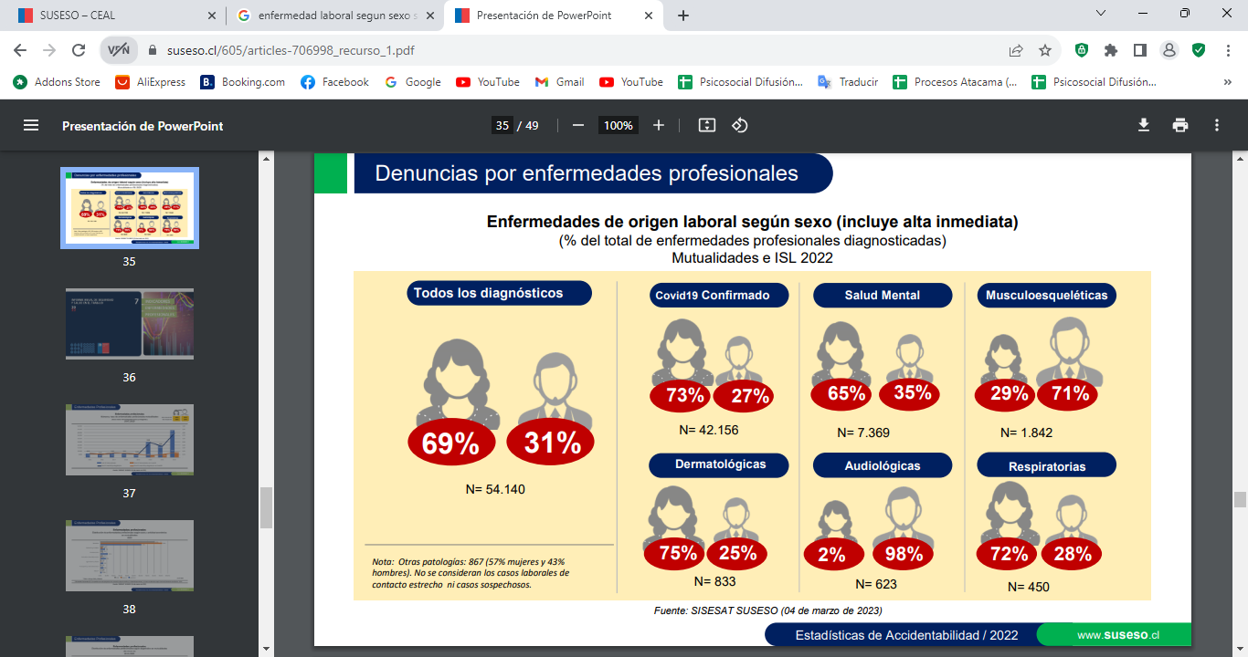
LA SALUD MENTAL LABORAL EN CHILE

Slide 4
EFECTOS DE LA EXPOSICIÓN A RIESGOS PSICOSOCIALES
Salud Mental
Depresión.
Salud Física
Aumento de la presión arterial.
Social y Organizacional
Dificultad para establecer relaciones interpersonales.
Ansiedad.
Irritabilidad.
Tensión Psíquica.
Insatisfacción.
Desanimo.
Conductas relacionadas con la salud: fumar, beber alcohol, consumir drogas, etc.
Palpitaciones.
Cansancio.
Enfermedades cardiovasculares.
Tensión muscular.
Trastorno musculo esquelético.
Dificultades para dormir.
Trastornos psicosomáticos.
Ausentismo laboral por licencias médicas.
Incremento de la siniestralidad y accidentes del trabajo.
Abusos y violencia laboral.
Presentismo, personal con jornadas extensas sin productividad.
Aumentos de costos de producción dados por rotación, falta de fidelidad con la empresa, baja de rendimiento, productividad, calidad, entre otros.
Falta de cooperación.
Los trabajadores y trabajadoras expuestas a riesgos psicosociales se encuentran propensos a desarrollar y manifestar efectos negativos sobre su salud física, mental y social. Entre las principales consecuencias, podemos encontrar:

Slide 5
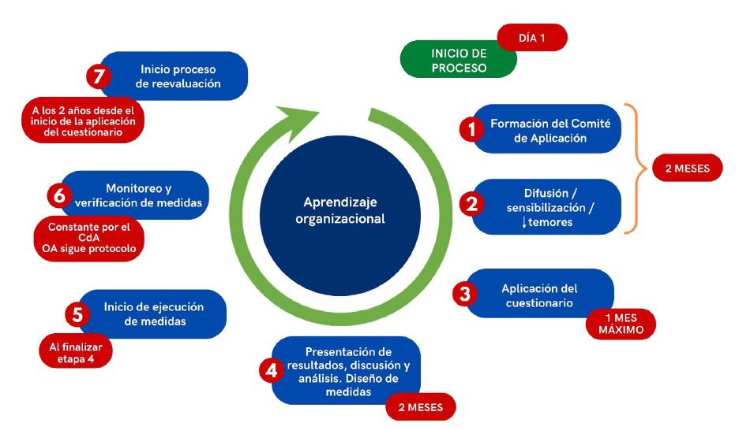
“Metodología CEAL-SM/SUSESO”
ETAPAS DEL MÉTODO

Slide 6
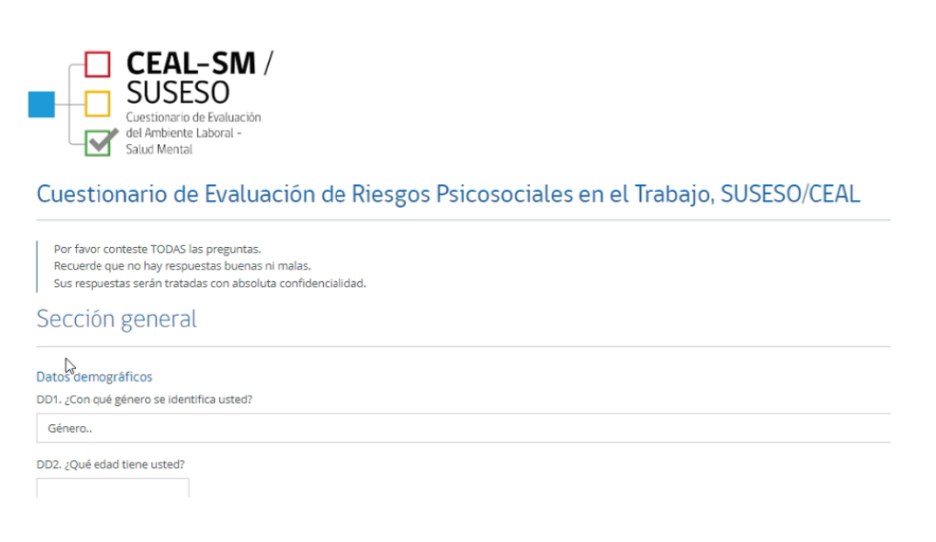
“Metodología CEAL-SM/SUSESO”
ETAPA 3: APLICACIÓN DEL CUESTIONARIO
III. Aplicación
Se les entregará un Usuario y clave a cada participante
Es de uso único
Se utiliza en la plataforma SUSESO
Aspectos a considerar.
Promedio de aplicación entre 20 y 40 minutos
30 días máximo como periodo de aplicación
Proceso voluntario, anónimo y confidencial

Slide 7
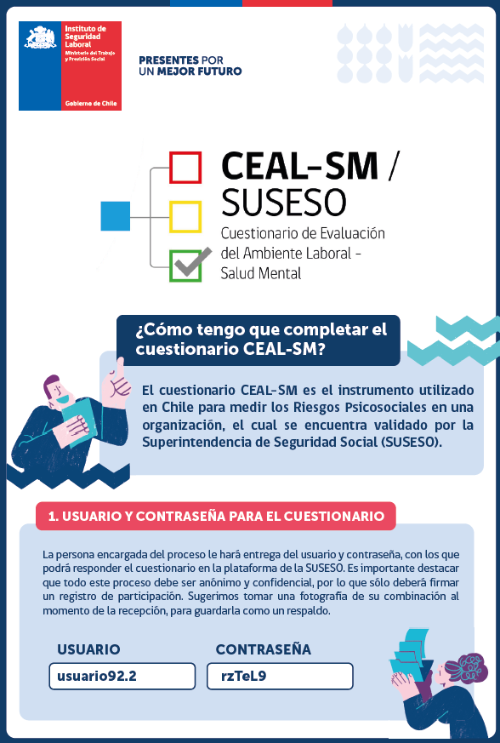
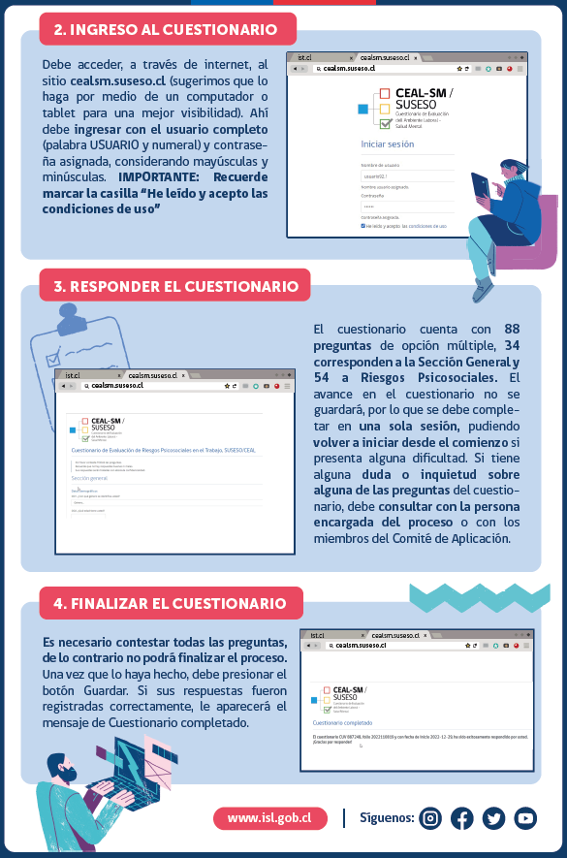
APLICACIÓN DEL CUESTIONARIO

Slide 8
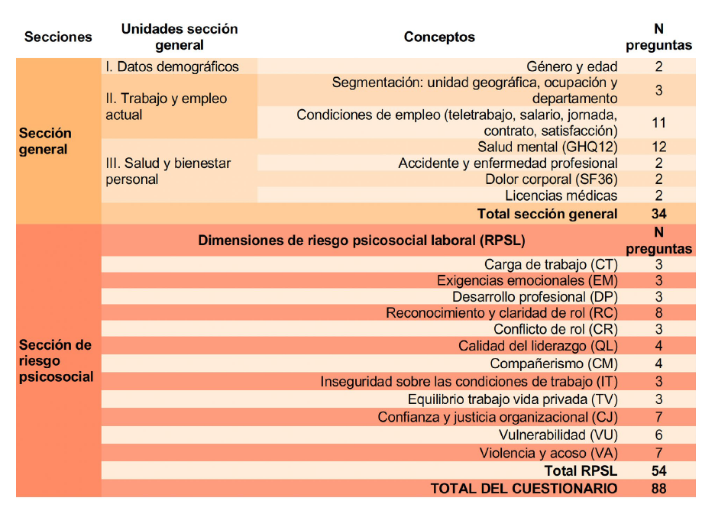
CARACTERISTICAS DEL CUESTIONARIO CEAL-SM/SUSESO
Cuestionario validado para la población chilena
54 preguntas y 12 dimensiones de riesgo psicosocial
34 preguntas sobre características de la persona, incluyendo un cuestionario de salud mental (GHQ12)
Escala Likert con las opciones: Siempre, a menudo, a veces, rara vez y nunca.

